Slide 1




TRƯỜNG TIỂU HỌC ……
CHÀO MỪNG QUÝ THẦY CÔ
VỀ DỰ GIỜ THĂM LỚP
Môn Tiếng Việt lớp 3
GÓC SÁNG TẠO: VIẾT, VẼ VỀ MÁI ẤM GIA ĐÌNH
Giáo viên:
Lớp: 3

Slide 2





Slide 3
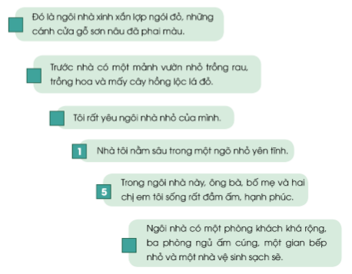
Thứ……ngày…..tháng…..năm…….
TIẾNG VIỆT
Góc sáng tạo: VIẾT, VẼ VỀ MÁI ẤM GIA ĐÌNH
1. Đánh số thứ tự, sắp xếp lại các câu dưới đây thành một đoạn văn hoàn chỉnh.
2
2
3
3
6
4
4
6

Slide 4
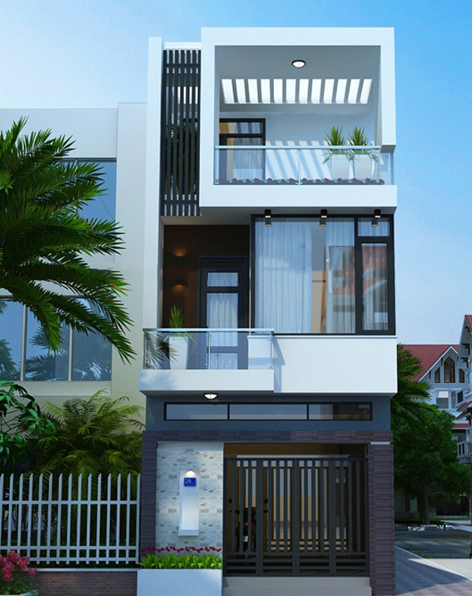
Thứ……ngày…..tháng…..năm…….
TIẾNG VIỆT
Góc sáng tạo: VIẾT, VẼ VỀ MÁI ẤM GIA ĐÌNH
2. Viết đoạn văn giới thiệu ngôi nhà (căn hộ) thân thương của gia đình em. Gắn kèm ảnh hoặc tranh em vẽ ngôi nhà (căn hộ).
Bài tham khảo:
Ngôi nhà mà cả gia đình em đang ở là ngôi nhà 3 tầng, trong một ngõ nhỏ của làng quê yên bình. Phía bên ngoài ngôi nhà được sơn màu xanh ngọc, bên trong cánh cổng là một khoảng sân nhỏ bé với rất nhiều cây cảnh. Khi cánh cửa gỗ lim mở ra là phòng khách ngay trước mắt. Bộ bàn ghế gỗ được kê sát tường để trống một phía bên trái cho mọi người dễ dàng đi lại. Bên trong là phòng bếp, trên tầng 2 có 2 phòng ngủ, còn tầng 3 có một sân phơi rất rộng. Vui nhất là cảnh cả gia đình vui vầy bên mâm cơm. Nhà mình giản dị vậy thôi.

Slide 5

Thứ……ngày…..tháng…..năm…….
TIẾNG VIỆT
Góc sáng tạo: VIẾT, VẼ VỀ MÁI ẤM GIA ĐÌNH
3. Giới thiệu với các bạn ngôi nhà (căn hộ) của gia đình em qua tranh (ảnh) và bài viết.

Slide 6
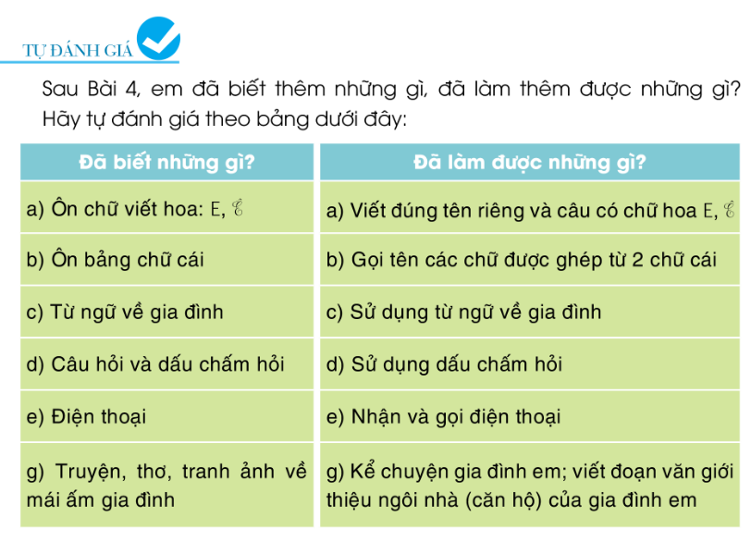
Thứ……ngày…..tháng…..năm…….
TIẾNG VIỆT
Góc sáng tạo: VIẾT, VẼ VỀ MÁI ẤM GIA ĐÌNH

Slide 7

XIN CHÂN THÀNH CẢM ƠN
QUÝ THẦY CÔ GIÁO VÀ CÁC EM
Notes:
7

